Slide 1
Einführung in die
Phonetik und Phonologie
Artikulations-Prozess: Teil 2

Slide 2
Vibrationslaute
Ein weiterer Typ von Verengungslauten wird durch die Vibranten (engl. trill) gebildet.
Dabei schlägt ein flexibles Organ wiederholt gegen ein anderes, wie in dem gerollten apikalen [r] des Italienischen, Spanischen und in verschiedenen deutschen Dialekten;
oder zwei flexible Organe schlagen gegeneinander, wie z.B. die Lippen bei einem bilabialen Vibranten [ʙ].

Slide 3
Vibranten
Ein Vibrant ist ein Laut, bei dem ein flexibles Organ (z.B. Zungenspitze oder Zäpfchen) wiederholt gegen ein anderes schlägt, oder zwei flexible Organe (z.B. Unter- und Oberlippe) gegeneinander.
Der Erzeugungsmechanismus ist der gleiche wie bei der Vibration der Stimmfalten (Bernoulli-Effekt).

Slide 4
Passiver
Artikulator
Aktiver
Artikulator
[r]

Slide 5
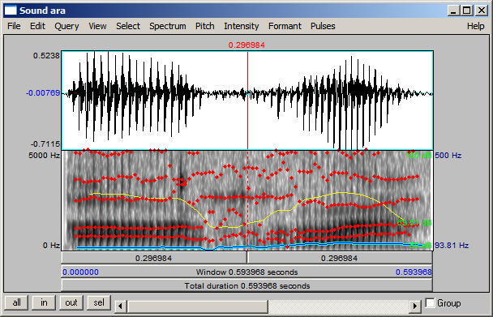

Slide 6
Passiver
Artikulator
Aktiver
Artikulator
[õ]

Slide 7
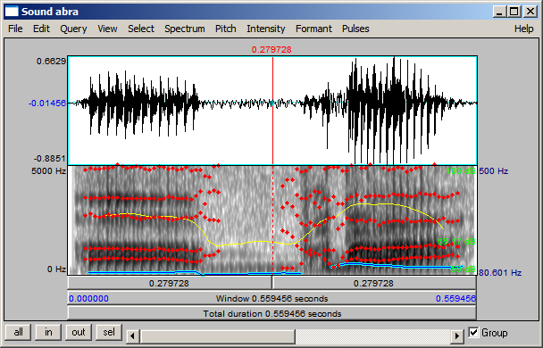
[aõa]

Slide 8
Flap
Manche Sprecher des Britischen Englischen verwenden einen Flap für das /r/ in intervokalischer Stellung in Wörtern wie very oder unmittelbar nach dem dentalen Frikativ /θ/ in Wörtern wie three ([θɾiː]). Viele Amerikaner ersetzen das intervokalische /t/ in Wörtern wie city durch einen Flap: [sɪɾi].

Slide 9
Ein Flap ist eine kurzzeitige ballistische Bewegung eines flexiblen Organs gegen einen passiven Artikulator.
Passiver
Artikulator
Aktiver
Artikulator
[ɾ]

Slide 10
Lateral vs. Zentral
Bei lingualen Lauten, d.h. solchen die mit der Zunge artikuliert werden, können wir im Hinblick auf die ‘transversale’ Dimension zwei Möglichkeiten der Lokalisierung der Ver-engung unterscheiden.
Die Enge kann mit der Zungenmitte gebildet werden oder an den Zungenrändern.
Erstere Laute heißen zentral, letztere lateral (aus lateinisch latus,-eris ‘Seite’).

Slide 11
Lateral vs. Zentral
Zentrale Öffnung
Munddach
Laterale Öffnung
Zunge

Slide 12
Lateral vs. Zentral
Ein lateraler Laut ist ein Laut, der mit einer Verengung an den Zungenrändern hervorgebracht wird.
Ein zentraler Laut ist ein Laut, der mit einer Verengung in der Zungenmitte hervorgebracht wird.
Die Begriffe lateral und zentral sind wiederum komplementär. Die Kategorie zentral kann als [–lateral] definiert werden.

Slide 13
Lateral
Im Englischen und Deutschen gibt es nur jeweils ein laterales Phonem, nämlich /l/.
Es ist ein Approximant und normalerweise stimmhaft. In bestimmten Kontexten jedoch, z.B. nach stimmlosen Plosiven vor betonten Vokalen kann das englische /l/ jedoch stimmlos und damit zum Reibelaut werden:
[pl̥au], [kl̥uː] plough, clue.
In manchen Sprachen kommen sowohl stimmlose als auch stimmhafte laterale Frikative vor.

Slide 14
Sibilanten
Es besteht ein deutlicher akustischer Unterschied zwischen Frikativen wie /s/ und /ʃ/ auf der einen Seite und /θ/ auf der anderen.
Erstere weisen einen hohen Anteil an hochfrequenter akustischer Energie auf. Dadurch erhalten sie eine charak-teristisch zischende Qualität.
Laute mit einer derartigen akustischen Struktur werden durch das auditive Merkmal sibilant (aus lat. sibilare ‘zischen, pfeifen’) bezeichnet.

Slide 15
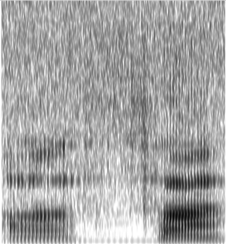
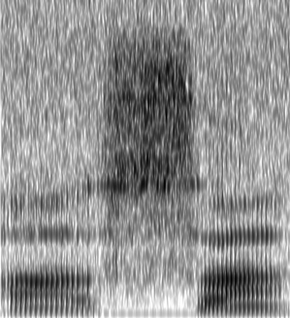
Sibilanten
[aθa]
[asa]

Slide 16
Sibilanten
Sibilanten (Zischlaute) sind Frikative (/ʃ/) und Affrikaten (/tʃ/), die eine vergleichsweise starke Konzentration akustischer Energie mit hohen Frequenzen aufweisen.
Am einfachsten lassen sich diese Laute durch Aufzählung aussondern. Im Englischen handelt es sich um die folgenden Segmente:
[+sibilant]: /s z ʃ ʒ t͜ʃ d͜ʒ/
Beispiele: sip zip ship pleasure chip gin

Slide 17
Sibilanten
Diese Lautklasse spielt bei der Beschreibung der Pluralbildung im Englischen eine wichtige Rolle. Die regelmäßige Plural-endung weist drei lautlich verschiedene kombinatorische Varianten (Allomorphe) auf:
  /z/ wie in dogs [dɔgz],
  /s/ wie in cats [kæts], und
  /ɪz/ wie in bridges [brɪdʒzɪz].

Slide 18
Sibilanten
Die Verwendung dieser Allomorphe ist von der Beschaffenheit des unmittelbar vorangehenden Segmentes abhängig:
  die Form /z/ steht nach Segmenten mit den Merkmalen
  [-sibilant, +stimmhaft]: [dɔgz],
  die Form /s/ steht nach Segmenten mit den Merkmalen
  [-sibilant, -stimmhaft]: [kæts], und
  /ɪz/ steht nach Segmenten mit dem Merkmal [+sibilant]: [wɪʃɪz].

Slide 19
Sibilanten
Die gleiche Verteilung gilt für
  das Possessivsuffix in John's, cat's, James's,
  die unbetonte Form von is in John's in the garden, the cat's in the garden vs. James is in the garden.

Slide 20
Länge
Mit Ausnahme der Flaps und Halbvokale, die notwendiger-weise momentan sind, kann die Haltephase aller Lauttypen beliebig verlängert werden. Verschlusslaute, Frikative, Affrikaten und Resonanten sind verlängerbar.
  Im Italienischen gibt es einen systematischen Kontrast zwischen kurzen und langen Konsonanten, wie in fato ‘Schicksal’ vs. fatto ‘gemacht’.
  Das Spanische unterscheidet zwischen einem lingualem Flap und einem lingualen Vibranten wie in pero ‘aber’ vs. perro ‘Hund’

Slide 21
Länge
Im Englischen und Deutschen spielt das Attribut Länge eine Rolle bei der Charakterisierung von Vokalartikulationen:
  engl. beat [biːt] vs. bit [bɪt],
  dt. biete [biːtə] vs. Bitte [bɪtə].
Im internationalen phonetischen Alphabet wird die Länge durch einen Punkt (halb-lang): /diˑp/, oder einen Doppelpunkt (lang): /diːd/ repräsentiert

Slide 22
Artikulationsstärke
Im Englischen wie im Deutschen wird die Opposition zwischen so genannten stimmlosen und stimmhaften Lauten nicht ausschließlich durch die An- oder Abwesen-heit des Stimmtons unterschieden. Vielmehr gibt es sogar Kontexte, in welchen die Opposition aufgehoben ist.
Englische Konsonanten, die normalerweise stimmhaft sind, tendieren dazu mit relativ schwacher Energie artikuliert zu werden, während die immer stimmlosen Konsonanten relativ stark sind, d.h. mit höherem subglottalen Druck und größerer Muskelanspannung gesprochen werden.

Slide 23
Artikulationsstärke
Traditionellerweise unterscheidet man zwischen
  (starker) Fortisartikulation
  (schwacher) Lenisartikulation
Fortiskonsonanten sind Laute, die mit ‘starker’ Artikulation, d.h. mit höherem subglottalen Druck und größerer Muskelanspannung gebildet werden.

Slide 24
Artikulationsstärke
[+fortis]: /p f t θ s ʃ t͜ʃ k/
Beispiele:
pit, fit, tin, thick, sin, ship, chip, kick, hit.
[-fortis]: /b m v d ð n z ʒ d͜ʒ g ŋ l r j w (Vokale)/
Beispiele:
bit, vat, din, this, net, zombie, azure, judge, give, song, lip, rob, yeast, well

Slide 25
Artikulationsstärke
Fortisartikulation korreliert mit Stimmlosigkeit und verschiede-nen Graden der Aspiration. Leniskonsonanten sind nicht aspiriert.
Im Englischen korreliert Lenisartikulation mit größerer relativer Dauer des vorangehenden Segments.
Die Vokale in bit und bid sind, obwohl sie dem gleichen Typ [I] angehören, unterschiedliche lang: das /i/ in bid [bI>d] ist merklich länger als das in bit.
Das gilt auch für andere Sonoranten, z.B. killed vs. kilt, rend vs. rent, ride vs. write.

Slide 26
Verschlusslösungsphänomene
Wie bereits ausgeführt kann die Lösungsphase eines Plosivs in verschiedener Weise mit anderen phonetischen Prozessen interagieren. Nicht immer werden Plosive durch die Beseiti-gung des oralen Verschlusses gelöst.

Slide 27
Verschlusslösungsphänomene
Im Auslaut wie in map, mat, mack, oder robe, road, rogue, kann die Okklusion aufrechterhalten werden, während der Luftdruck reduziert und der Verschluss durch ein langsames und relativ unhörbares Öffnen des oralen Verschlusses gelöst wird.
Diese unhörbare Lösung kann durch ein diakritisches Zeichen wiedergegeben werden: [mæp̚, mæt̚, mæk̚, rəʊb̚, rəʊd̚, rəʊg̚].

Slide 28
Verschlusslösungsphänomene
In einer Aufeinanderfolge von zwei Plosiven erfährt der erste keine hörbare Lösung, z.B. in
dropped [drɔp̚t], rubbed [rʌb̚d], white post, good boy, locked, big boy, object, big chin.

Slide 29
Verschlusslösungsphänomene
Wenn auf einen Plosiv ein homorganer, d.h. mit demselben Sprechorgan produzierter, Nasalkonsonant folgt, wird die Luft nicht wie üblich durch Beseitigung des oralen Verschlusses gelöst, sondern durch Senken des Velums, so dass die Luft durch die Nasenhöhle entweichen kann, z.B.
topmost, cotton, sudden.
Diese nasale Verschlusslösung kann durch ein hochgestelltes n gekennzeichnet werden: [sʌd^{n}].

Slide 30
Verschlusslösungsphänomene
Folgt auf die Plosive /t/ und /d/, ein Lateral wie /l/, erfolgt die Verschlusslösung normalerweise lateral, d.h. auf einer oder beiden Seiten der Zunge:
cattle, medal, atlas, regardless etc.
Obwohl die Situation bei Folgen aus /p b k g/ + /l/ etwas verschieden ist (beim Übergang vom Verschluss zum Lateral wird auch der Artikulationsort gewechselt) sprechen wir auch in Wörtern wie apple, bubble, tackle, eagle von lateraler Verschlusslösung etc.
In phonetischer Umschrift kann diese Art der Verschluss-lösung durch ein hochgestelltes l wiedergegeben werden: [rɪd^{l}] (riddle).

